Slide 1
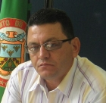
MUNICIPIO DE GUATICA
ALCALDE 2012-2015
JOSE FERNANDO MONTOYA GOMEZ

Slide 2
Identificación del municipio
Nombre del municipio: GUÁTICA RISARALDA
NIT: 891480025-5
Código Dane: 66318
Gentilicio: Guatiqueños
Otros nombres que ha recibido el municipio:
Historia
Fecha de fundación: 05 de marzo de 2009
Nombre del/los fundador (es): Fundado en 1537 por indígenas bajo el mando del cacique Guática, nativos de la familia Anserma, pertenecientes a la rama caribe

Slide 4
Geografía
Descripción Física: Se levanta sobre las laderas de la vertiente oriental de la cordillera occidental. Su relieve es de colinas redondeadas, separadas por zonas planas, relieve poco evolucionado presentando hundimientos del terreno, como respuesta al último movimiento sísmico de 1.999 en el eje cafetero. Su altura máxima es de 2.600 msnm y se encuentra en el cerro de de Gamonra.
Límites del municipio: Por el norte limita con el municipio de Riosucio ( Departamento de Caldas ), por el sur con el municipio de Belén de Umbría ( Departamento de Risaralda ) y Anserma ( Departamento de Caldas ), por el oriente con el municipio de Quinchía ( Departamento de Risaralda ), por el occidente con el municipio de Mistrató ( Departamento de Risaralda ).
Extensión total: 100.6 7 Km2
Extensión área urbana: 0.64 Km2
Extensión área rural: 100.03 Km2
Altitud de la cabecera municipal (metros sobre el nivel del mar): 2600
Temperatura media: Presenta variedad de climas debido a su topográfia; distribuyendo sus pisos térmicos en medio 57 km2 y frío 40 km2 , su temperatura media es de 20ºC .º C

Slide 5
Ecología
El río Guática es su principal fuente hidrográfica, nace en el sector del Alto San Vicente (Departamento de Antioquia) desciende en pequeños rápidos, interrumpidos por largos remansos hasta encontrar su desembocadura en el río Risaralda. Entre sus principales afluentes tiene: Río Frio, quebrada Castrillón, Rio del Oro, Opiramá, Tarqui, El Salado, Ocharma, La mesa, Sirva, El Jordán, Agua Bonita, El Caucho, La Carmela, Paraíso, Los Chorros, Cristalina, Albarán, Guaravita, La Esperanza
Economía
La economía de Guática se basa por lo general en los cultivos y el comercio, donde se realiza por parte de los funcionarios en valor de nuestro municipio. Donde la comunidad debe participar en todo momento de eventos de la alcaldía en colaboración de la humanidad.

Slide 6
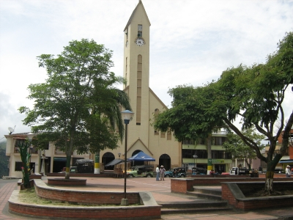
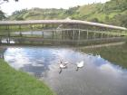
JARDIN BOTANICO
PANORAMICA
PLAZA PRINCIPAL

Slide 7
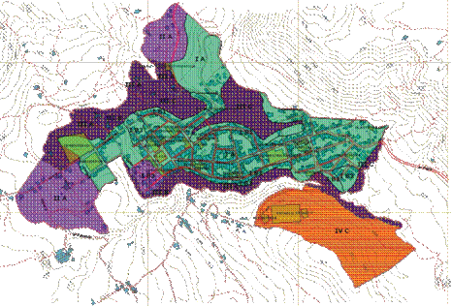
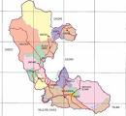
MAPAS
MAPA DE GUATICA
GUATICA CENTRO URBANO

Slide 8
GRACIAS

